Slide 1

Souveraineté & Sécurité Hydraulique
Les Barrages au Maroc
Un pilier du développement socio-économique et un modèle de résilience climatique sous la Vision Royale.
ROYAUME DU MAROC | POLITIQUE DE L'EAU

Slide 2

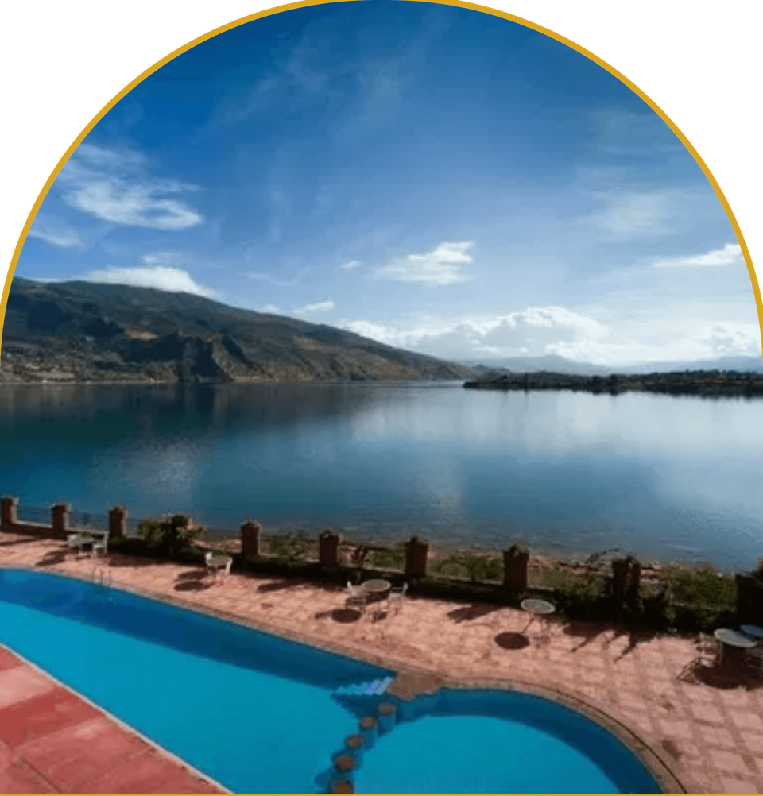



La Vision Visionnaire de Feu Hassan II
Le "Grand Dessein Royal"
"L'objectif audacieux était d'irriguer un million d'hectares avant l'an 2000, une promesse tenue qui a transformé le visage du Maroc."
Discours de Tanger (1967) : Formalisation de la stratégie hydraulique nationale comme pilier de souveraineté.
Modernisation Rurale : Passage d'une agriculture de subsistance à une agriculture irriguée performante.
Indépendance : Sécurisation alimentaire et énergétique face aux aléas climatiques.
Barrage Bin El Ouidane : Un monument historique

Slide 3




L'Accélération sous le Règne de Sa Majesté Mohammed VI
Le Maroc est passé d'une gestion de l'offre à une gestion intégrée et durable de la ressource, adaptant sa stratégie aux défis du XXIe siècle.
Gestion Intégrée
Interconnexion
Innovation
Optimisation de l'utilisation de l'eau à travers tous les secteurs : agriculture, industrie et consommation humaine.
Développement de transferts d'eau massifs entre bassins excédentaires et déficitaires pour une équité territoriale.
Investissements dans les technologies de dessalement et la réutilisation des eaux usées traitées.
Programme National pour l'Approvisionnement en Eau Potable et l'Irrigation
PNAEPI 2020-2027

Slide 4

Panorama du Patrimoine Hydraulique Marocain
150+
19 Mds
1 700+
Grands Barrages
Capacité (m³)
Puissance (MW)
Nom du Barrage
Bassin Versant
Capacité (MM m³)
Particularité
Al Wahda
Sebou
3 800
Le plus grand du Maroc
Al Massira
Oum Er-Rbia
2 650
Crucial pour l'irrigation et l'eau potable
Bin El Ouidane
Oum Er-Rbia
1 250
Monument historique et énergétique
Idriss 1er
Sebou
1 130
Pilier de la plaine du Gharb

Slide 5

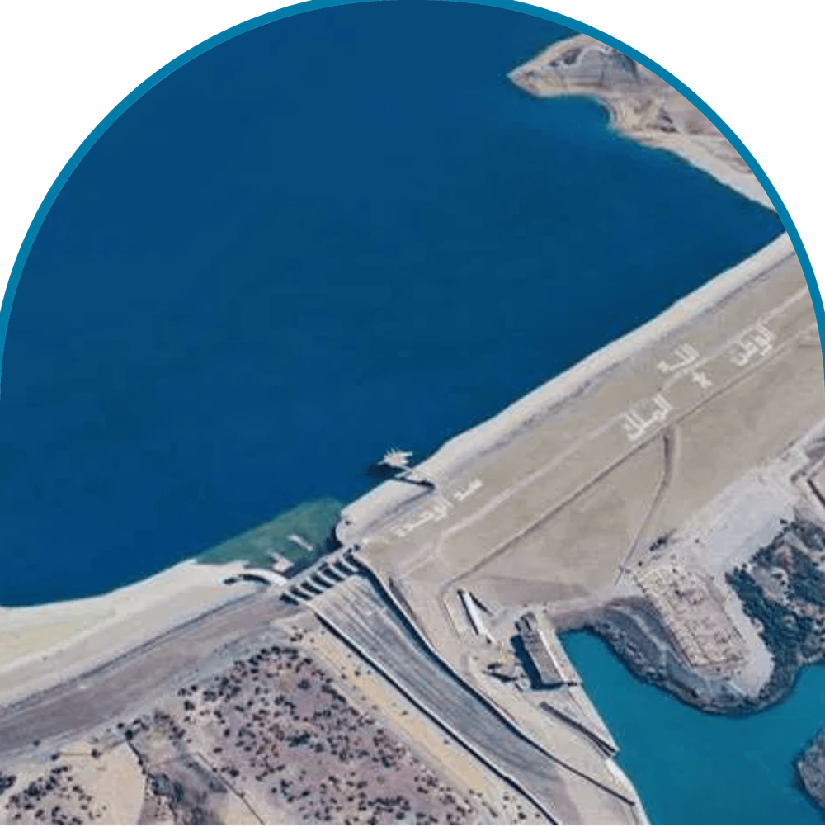

Le Barrage Al Wahda : Le Géant du Sebou
Protection du Gharb
Inauguré en 1997, il joue un rôle vital dans la protection de la plaine du Gharb contre les inondations dévastatrices de l'Oued Ouerrha.
Énergie et Irrigation
Assure l'irrigation de vastes périmètres agricoles et contribue de manière significative à la production hydroélectrique nationale.
3,8 Milliards m³
Capacité de Stockage Totale
Le plus grand barrage du Royaume et le 2ème d'Afrique en volume de remblai.
Vue panoramique du barrage Al Wahda

Slide 6

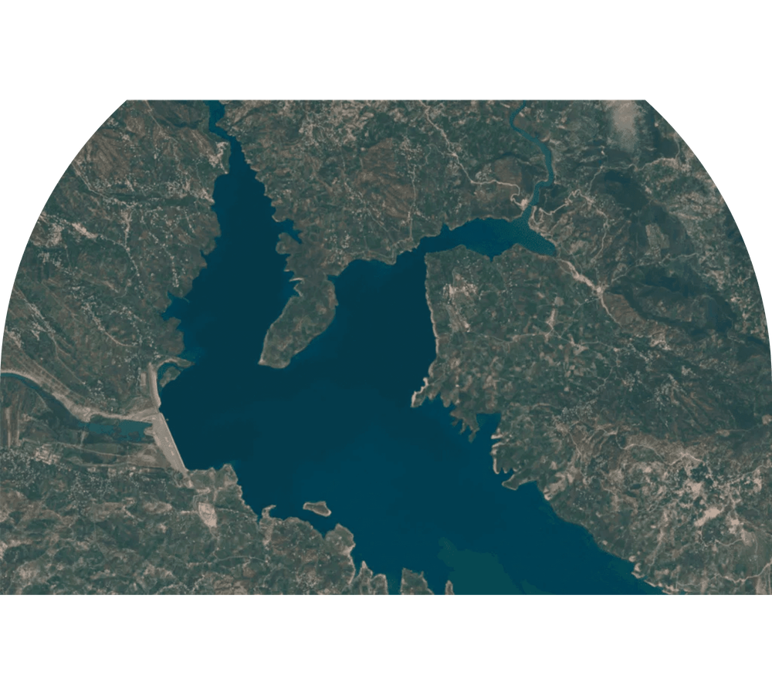



L'Interconnexion : L'Autoroute de l'Eau
Un Projet Révolutionnaire
Pour corriger les disparités géographiques, le Maroc a réalisé en un temps record l'interconnexion entre le bassin du Sebou (excédentaire) et le bassin du Bouregreg (déficitaire).
10 Mois
400 M m³
12 Millions
Délai de Réalisation
Volume Annuel Transféré
Habitants Desservis
Cette "Autoroute de l'Eau" sécurise l'approvisionnement en eau potable de l'axe Rabat-Casablanca, évitant ainsi des pénuries critiques dans la zone la plus peuplée du Royaume.
Schéma du transfert Sebou-Bouregreg

Slide 7




L'Hydroélectricité : Levier de la Transition Énergétique
1 700
MW de Puissance Installée
Le Rôle Crucial des STEP
Les Stations de Transfert d'Énergie par Pompage (STEP) agissent comme des batteries géantes pour le réseau électrique national.
Énergie Propre et Flexible
L'hydroélectricité contribue massivement à la réduction de la dépendance aux énergies fossiles, offrant une source d'énergie décarbonée et immédiatement mobilisable.
Stockage Stratégique : Permet de stocker l'énergie solaire et éolienne excédentaire pour les périodes de forte demande.
Projets Phares : STEP d'Afourer (en service) et projet d'Abdelmoumen, renforçant la stabilité du réseau.
Réduction de l'empreinte carbone nationale en accord avec les engagements climatiques internationaux.
Régulation : Capacité unique de réponse rapide aux fluctuations de la consommation électrique.

Slide 8




Défis Actuels : Stress Hydrique et Changement Climatique
Sécheresse Structurelle
Envasement des Retenues
Le Maroc fait face à une baisse préoccupante et durable des précipitations, entraînant une diminution sévère des apports en eau vers les retenues des barrages.
L'accumulation de sédiments réduit progressivement la capacité de stockage utile des barrages, un défi technique majeur pour la pérennité des ouvrages.
Réserves Critiques
Les taux de remplissage ont atteint des niveaux historiquement bas, imposant des restrictions d'usage et une gestion de crise dans plusieurs bassins versants.
Perte annuelle estimée : 75 millions de m³ de capacité de stockage, soit l'équivalent d'un barrage de taille moyenne perdu chaque année.

Slide 9





Complémentarité : Barrages et Dessalement
1,7 Mds
m³ d'eau dessalée / an d'ici 2030
Projets Structurants
Le Royaume accélère la réalisation de stations de dessalement géantes pour répondre aux besoins croissants.
Un Mix Hydraulique Résilient
Face à la raréfaction des eaux de surface, le Maroc mise sur une complémentarité stratégique entre les barrages traditionnels et le dessalement massif de l'eau de mer.
Station de Casablanca : La plus grande d'Afrique, destinée à sécuriser l'approvisionnement de la métropole.
Station d'Agadir : Un modèle de mutualisation entre eau potable et irrigation agricole (Chtouka).
Soulagement des Barrages : Le dessalement sécurise l'eau potable des villes côtières, préservant les barrages pour l'intérieur du pays.
Priorité Agricole : L'eau douce des barrages est réorientée prioritairement vers les périmètres irrigués stratégiques.

Slide 10




Vers une Gestion Intelligente et Durable
L'avenir de la politique de l'eau au Maroc repose sur l'innovation et la durabilité. Cette vision holistique garantit au Royaume les moyens de sa résilience face aux aléas climatiques.
Innovation
Efficience
Pérennité
Investissement continu dans le dessalement et la réutilisation des eaux usées pour soulager les barrages.
Modernisation des systèmes d'irrigation et lutte contre le gaspillage pour chaque goutte d'eau.
Une stratégie d'État inscrite dans la durée pour assurer la sécurité des générations futures.
L'Eau : Un Bien Commun, Un Avenir Partagé.

